Slide 1
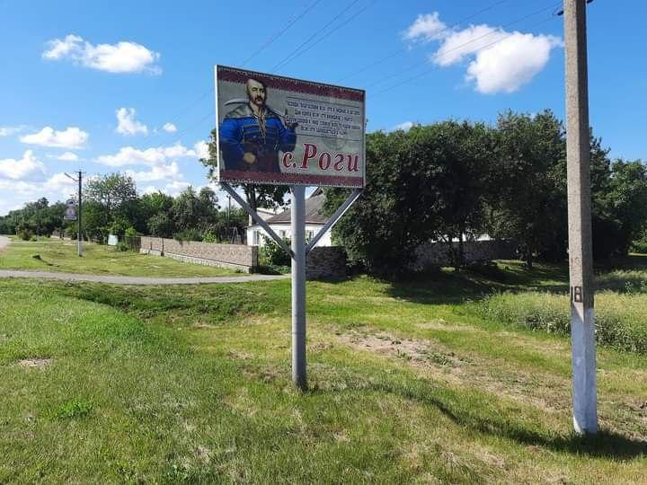
Що приховує історія села Роги?
Виконала: Стояненко Злата Олегівна, учениця 7 класу Рогівського закладу загальної середньої освіти І-ІІІ ступенів. Мала академія наук Маньківського центру дитячої та юнацької творчості, Мала академія наук учнівської молоді Маньківської селищної ради Черкаської області.
Керівник: Юрченко Ніна Олександрівна, вчитель історії та правознавства Рогівського ЗЗСО І-ІІІ ступенів, с. Роги, Уманського району, Черкаської області; керівник МАН Маньківського ЦДЮТ, МАН.

Slide 2
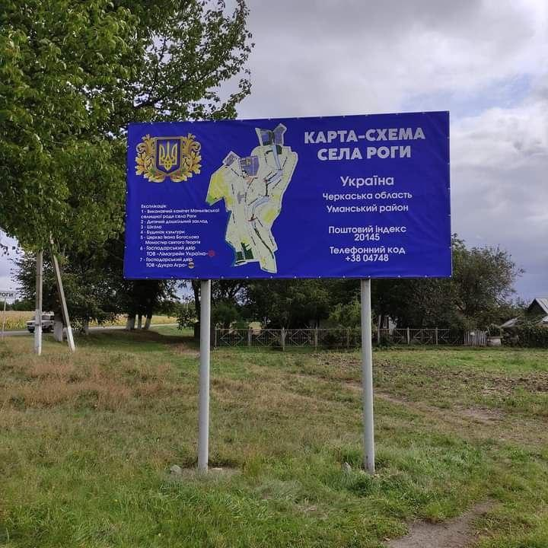
Мета: створити туристичний маршрут, який допоможе показати потенційним туристам чарівність рідного краю.
Завдання:
Поглибити знання про історію свого села.
Вибрати серед місць населеного пункту, найбільш цікаві.
Прокласти маршрут селом.
Скласти короткі інформаційні матеріали до кожної зупинки нашого маршруту.

Slide 3
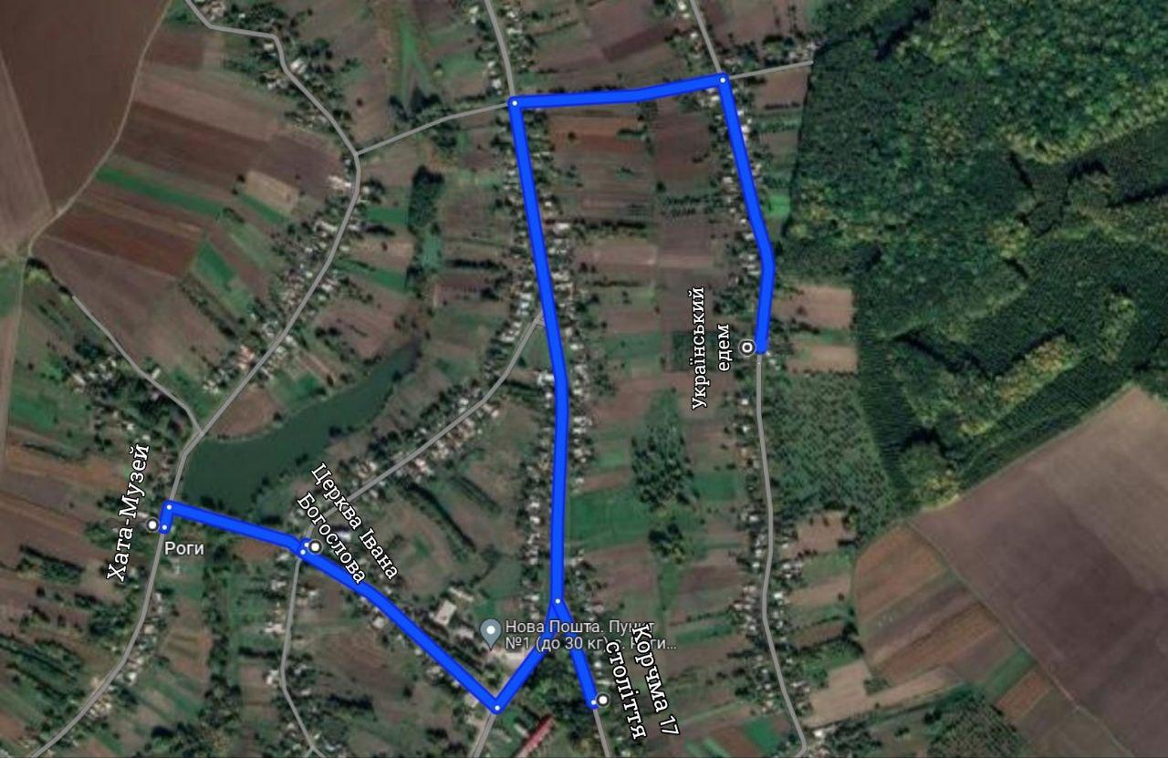
Отож, сьогодні пропонуємо Вам зануритись в історію села Роги Черкаської області. Наш з вами маршрут буде пролягати повз такі локації: церква Івана Богослова XVIII століття; хата-музей, яка уособлює житло ХІХ століття; цегляна корчма XVIIІ століття та сучасний витвір мистецтва “Український Едем” приватного власника Сергія Дорошенка.
Ви готові вирушати в путь? Тож рушаймо!

Slide 4
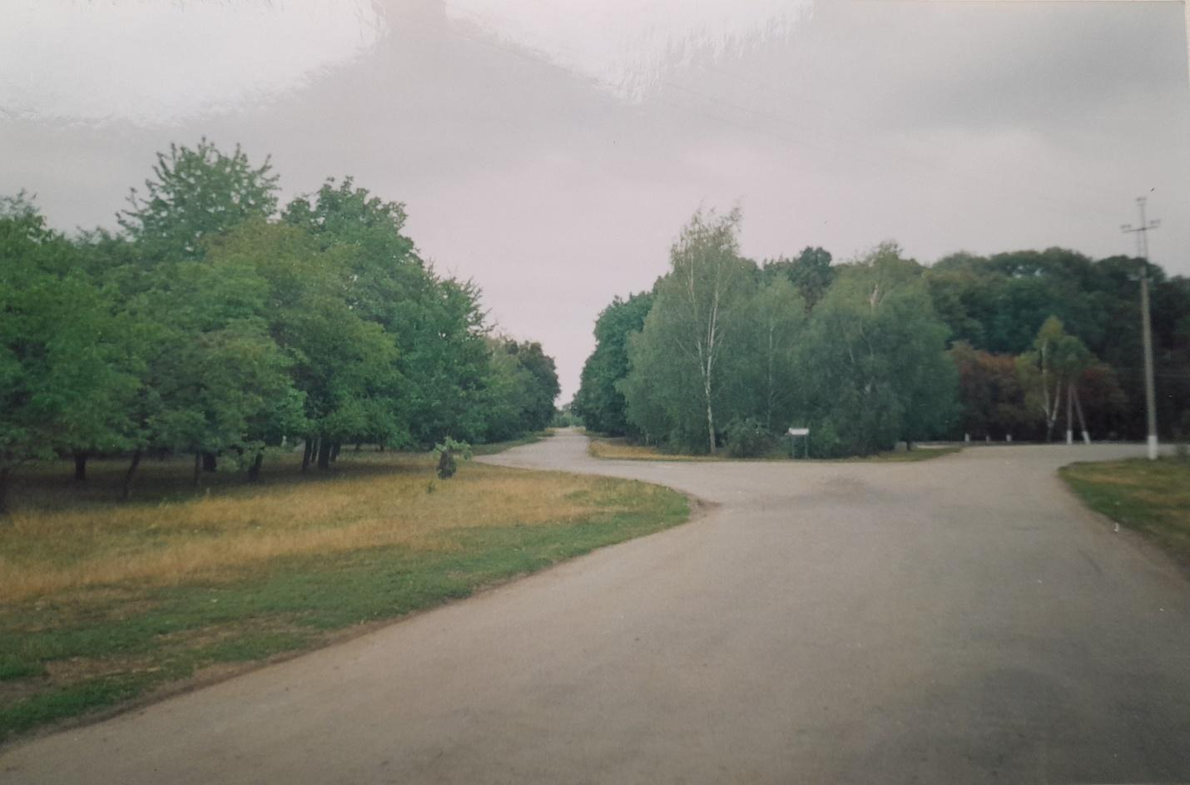
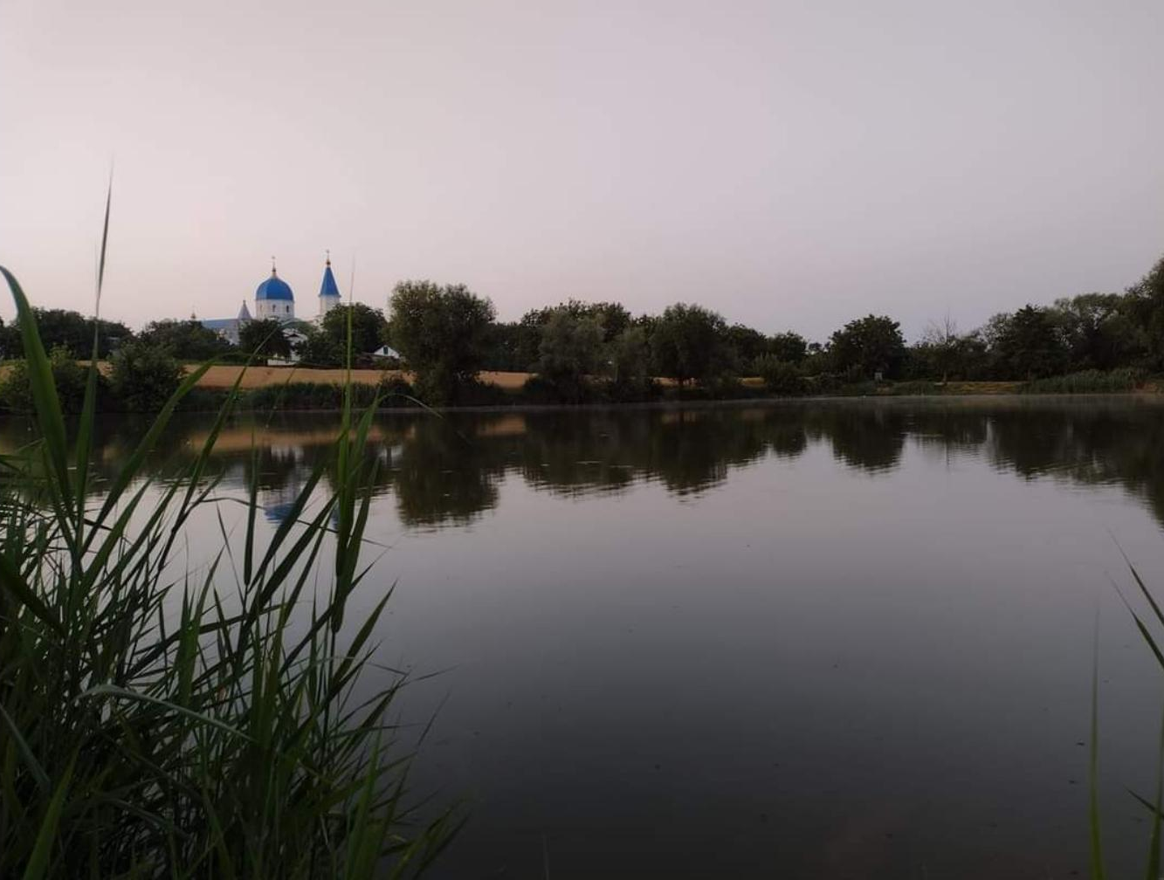
Історія села Роги сягає середини XVII століття. За численними переказами в 1640 році в селі було закладено першу цегляну будівлю.
Назва самого села має декілька варіантів пояснення: за одними даними село своєю назвою завдячує козакам, адже в козацькому курені, який розташовувався в цій місцевості, перебувало багато легенів з прізвищем Рог, Рогожа, Роговий і т.д.; за іншою оповідкою - назва села походить від козацько – чумацького шляху, який розходився біля корчми посеред села у вигляді ріг.

Slide 5
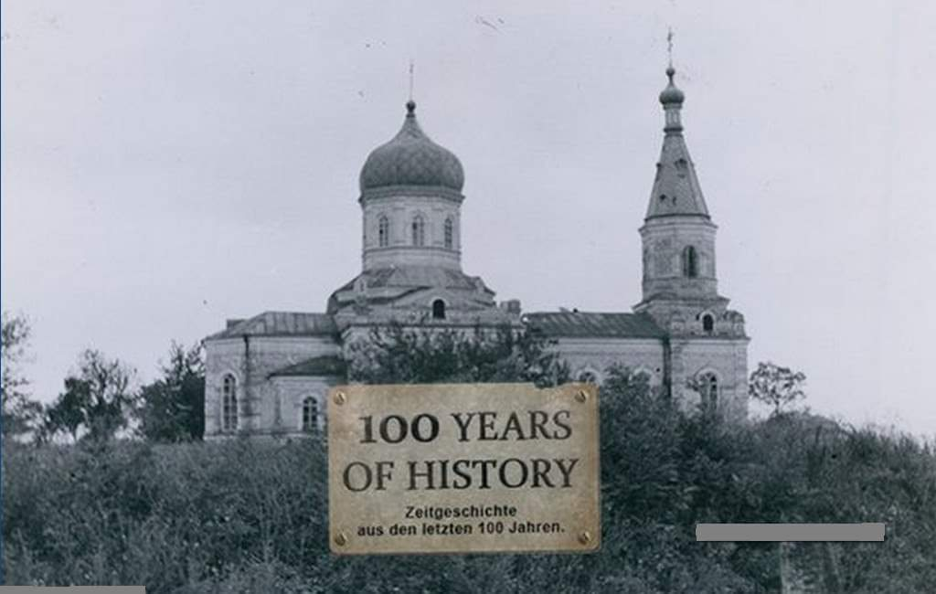
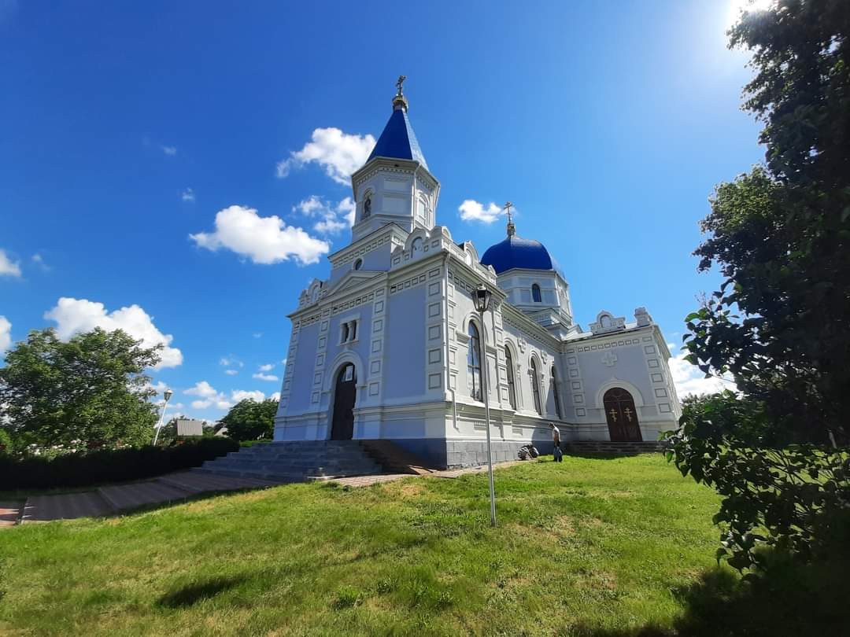
Шлях до нашої першої зупинки пролягатиме центральною вулицею, і в самому серці села ми одразу побачимо, як на височині красується церква Іоанна Богослова. Фундамент дерев’яної церкви Іоанна Богослова закладено в 1765 році, а у 1908 році стара дерев’яна церковна будівля була замінена новою цегляною.
Старожили села пам’ятають вчинок сміливого і дужого Костянтина Кучеренка, який сам встановив на церковній бані хрест. Поки він з неймовірним зусиллям ніс той хрест наверх, довкола все село стояло на колінах і молило Господа вберегти його, щоб не зірвався додолу.

Slide 6
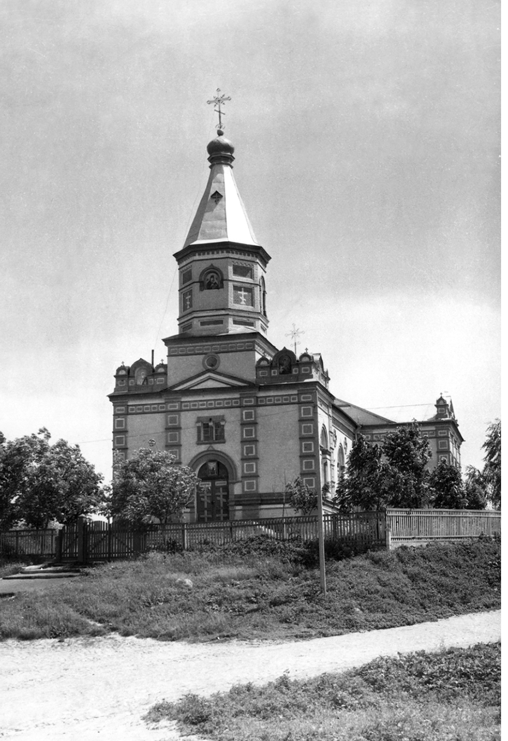
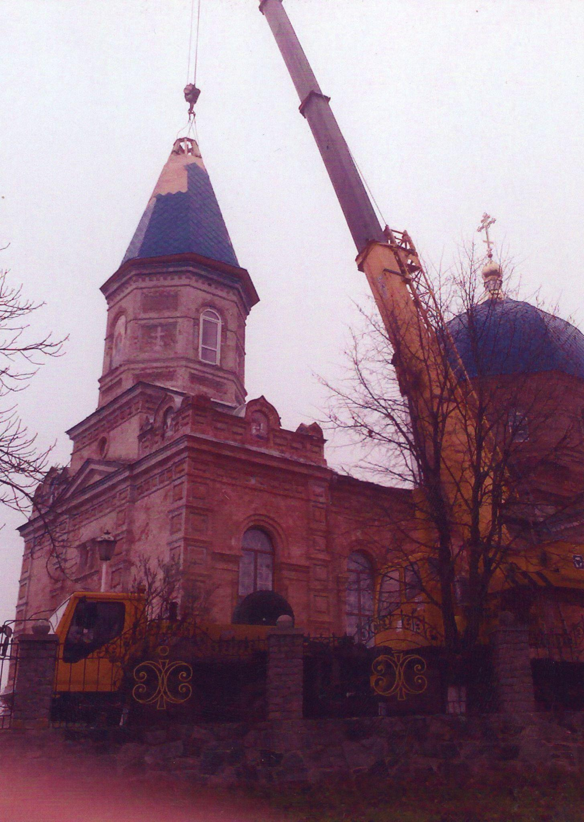
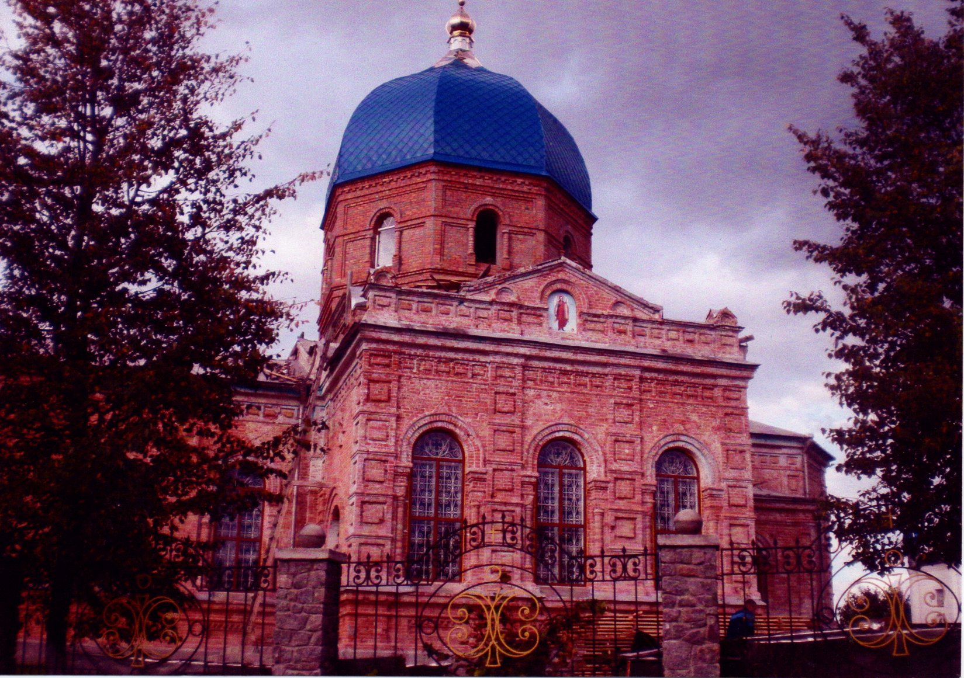
В 30-ті роки ХХ століття, в період радянського гоніння церков храм було зачинено. Так і стояла церква роками, як зерновий склад. Вона відновила свою роботу перед Другою світовою війною.
Наприкінці липня 1941 року високий купол церкви прислужився німцям як спостережний пункт. Під час відступу німецької армії з села, снаряд потрапив в купол церкви і зруйнував його. Перший післявоєнний капітальний ремонт церкви було здійснено в 1982 році.

Slide 7
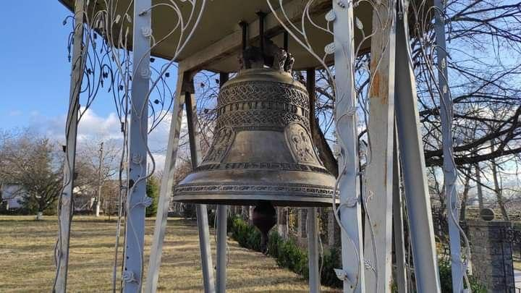
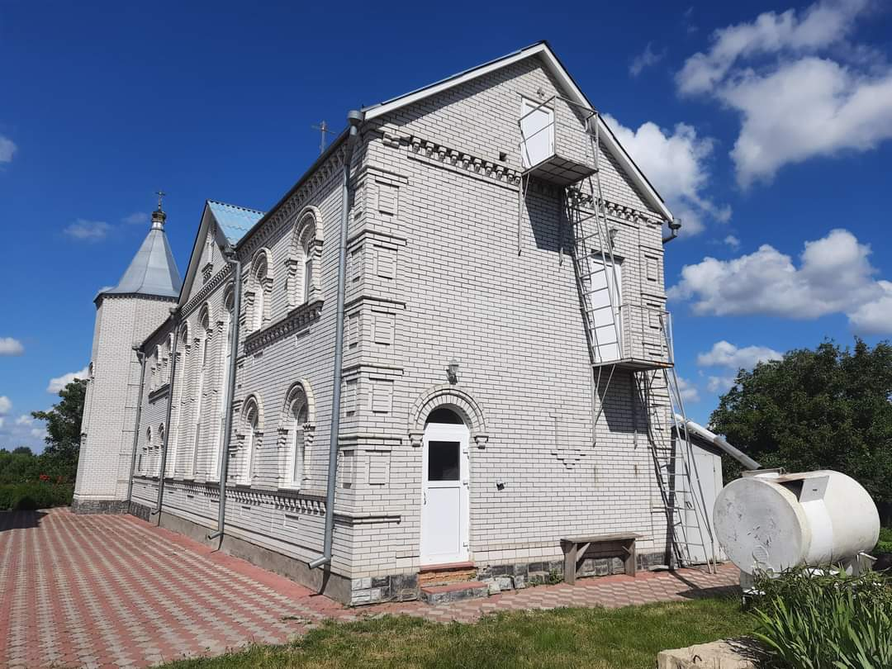
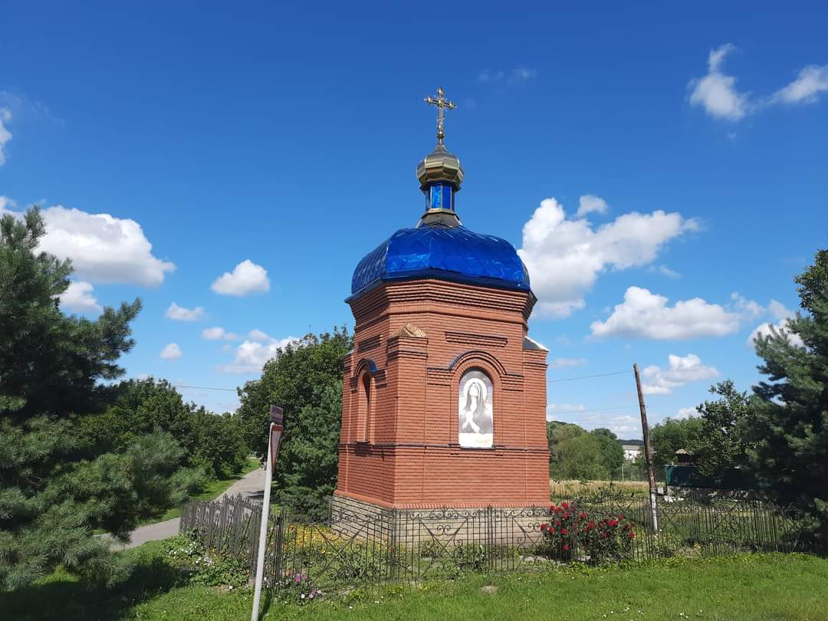
2005 року при церкві відкрито Рогівський жіночий монастир.
Церква лише з дзвіницею простояла довгі десятиліття до 2008 року. У 2008-2009 роках були проведені ремонтні та реставраційні роботи.
В 2010 році храм отримав ансамбль із 9 дзвонів.

Slide 8
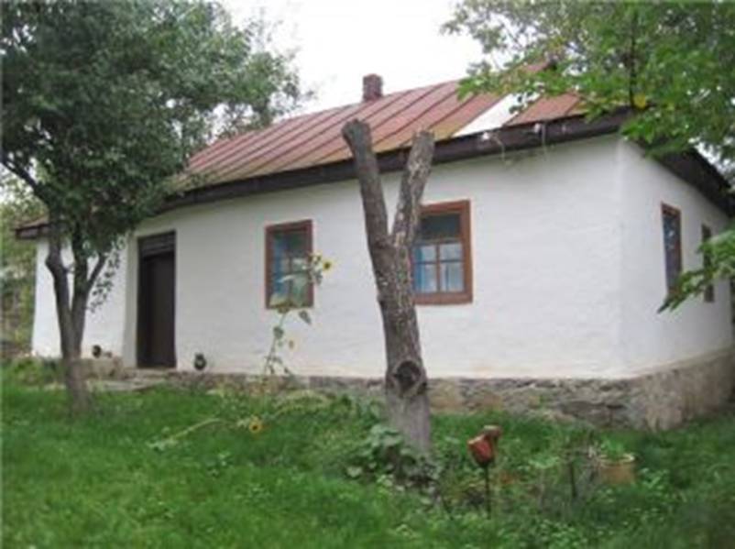
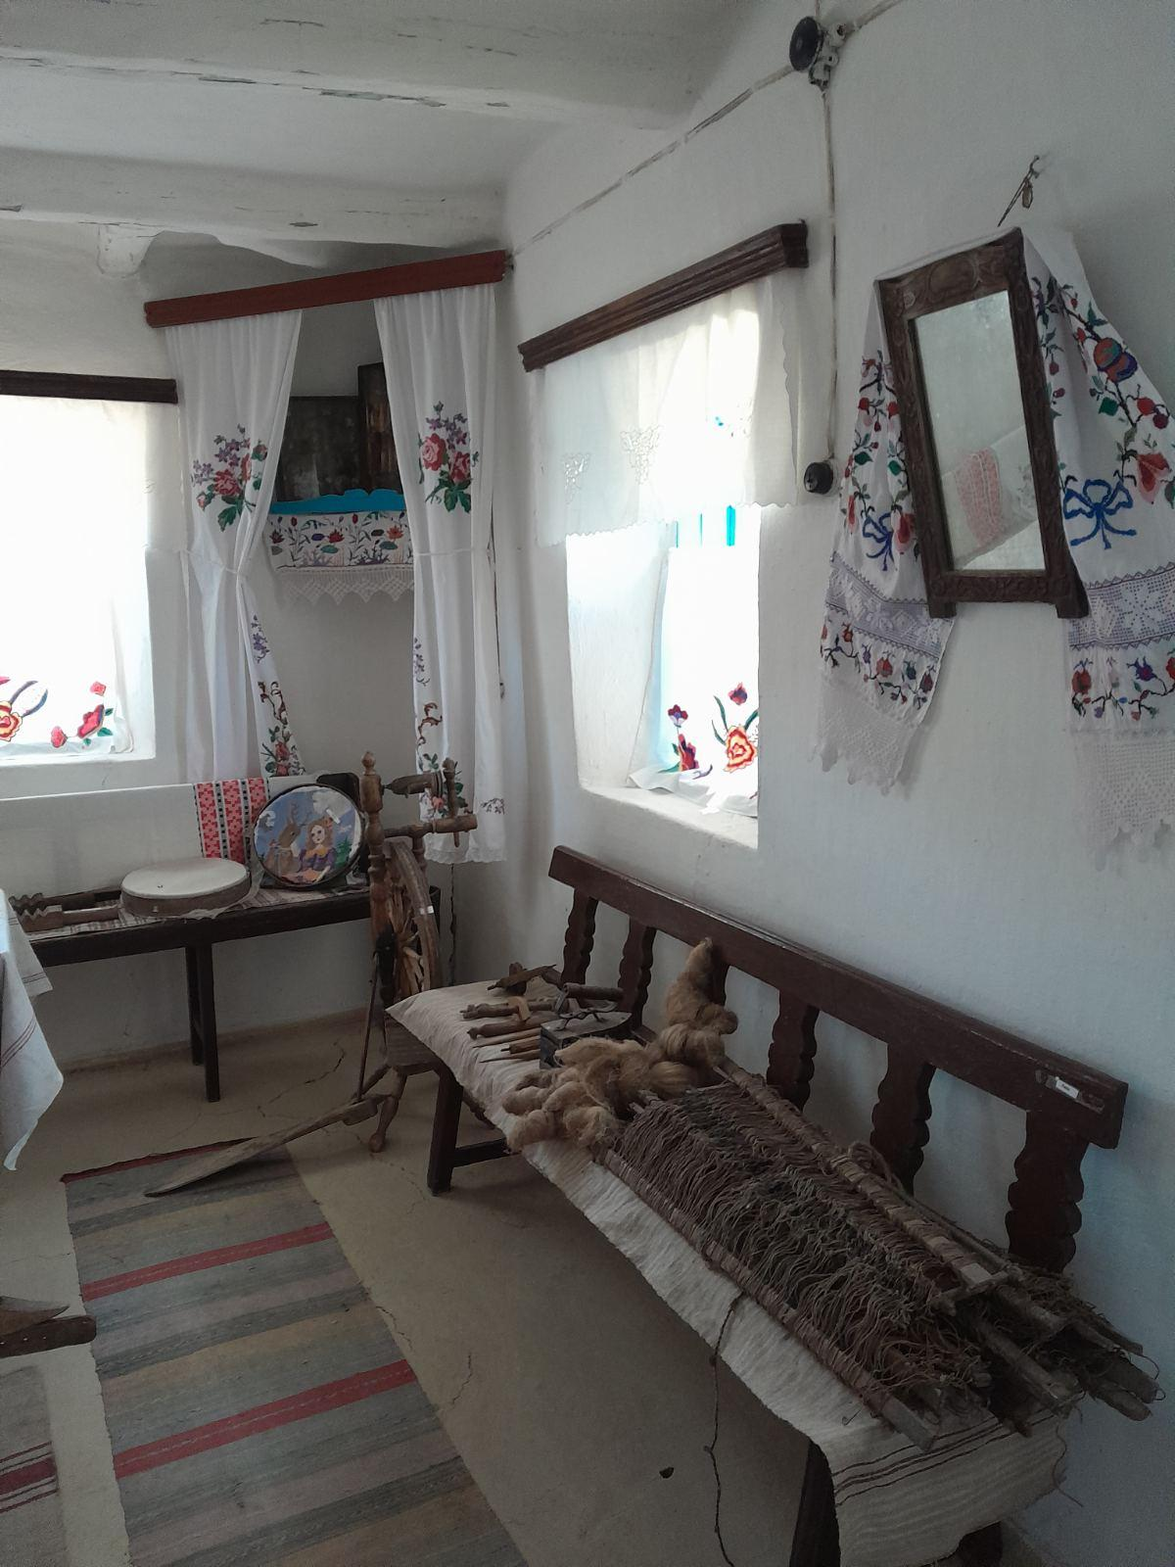
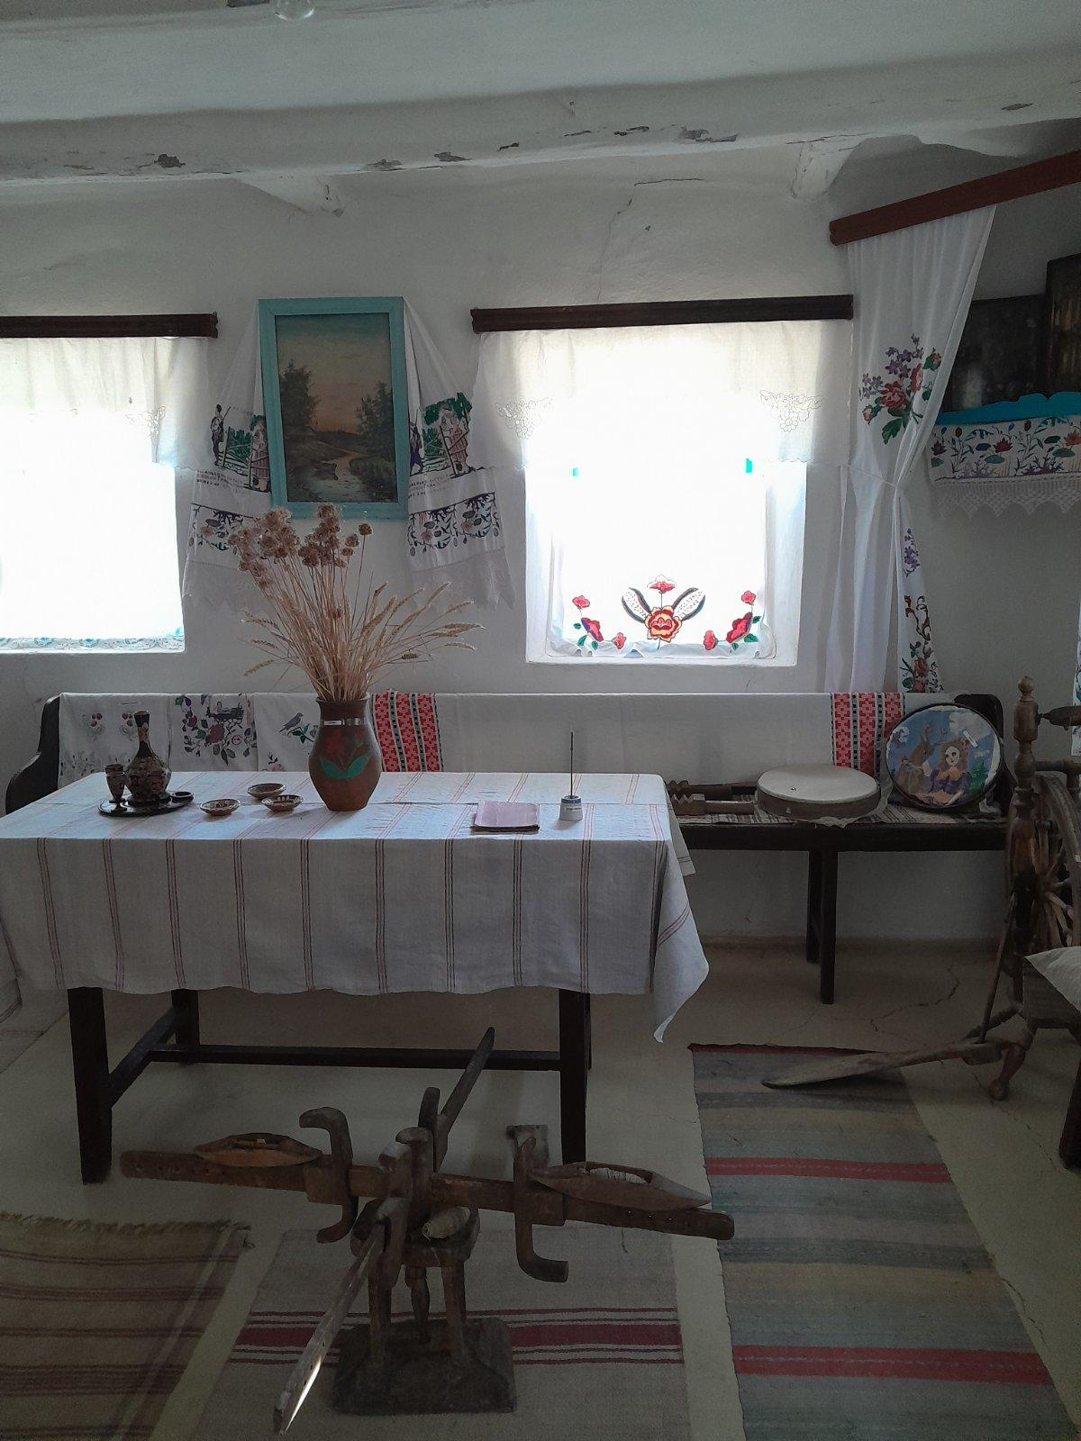
Далі наша подорож пролягатиме вздовж ставка і по ліву руку, на підвищенні, ми побачимо звичайну українську хату XІХ століття, яка так і просить нас зазирнути в середину та поглянути на побут наших предків. Ця хатина відноситься до двокамерного житла, яке має одне житлове приміщення та сіни. У народному житлі завжди багато уваги приділяли художньому оздобленню.

Slide 9
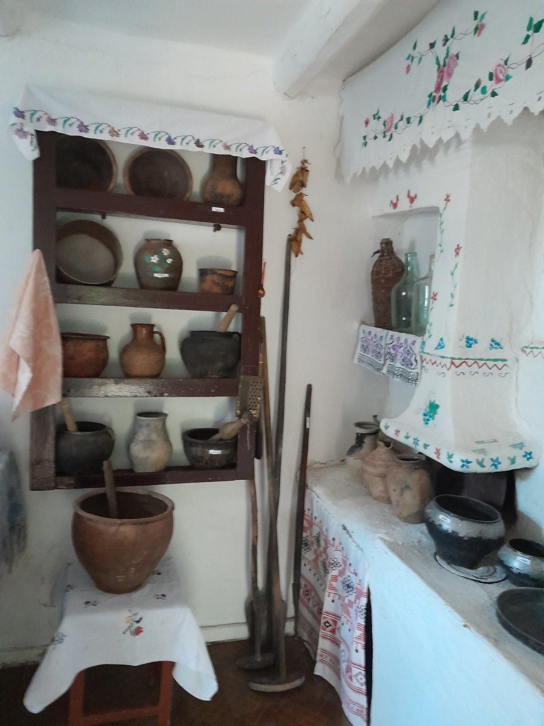
У кухонному секторі розташована піч, а також водник – спеціально відведене місце, де стояли відра з водою, яке знаходилось в сінях. Піч знаходиться ліворуч від входу. Біля протилежної від печі стіни розміщували лавку біля вікон. Саме тут господині займались прядінням та іншими домашніми справами. Лава була досить довгою – найчастіше 4 метри завдовжки.
Стіна навпроти дверей мала репрезентативну функцію. Тут наші предки найчастіше розміщували ікони, на так званих божницях. Найчастіше це були прибиті до стіни рейки. Ікони як і зараз прикрашали рушниками, на Зелені свята прикрашали гілками.

Slide 10
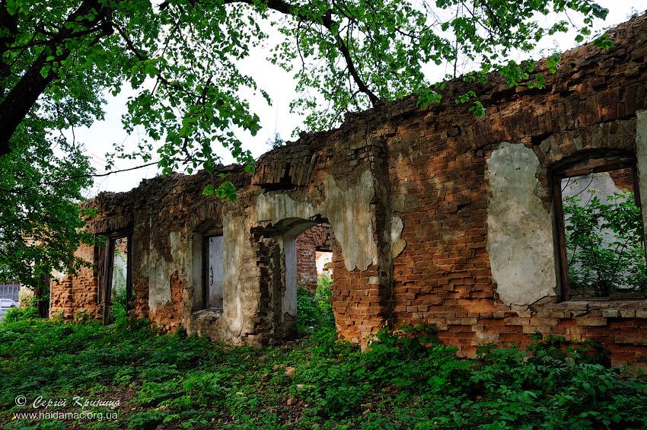
А далі ми з вами пройдемось чумацьким шляхом і звісно зупинимось біля однієї з чумацьких “ святинь” - корчми. Це остання чумацька корчма в Україні. Вона збудована у другій половині 18 століття на чумацькому шляху у Крим. Уявіть собі, це було пристанище чумаків понад століття, вони тут їли, пили, балагурили…. Це своєрідне архітектурне спорудження, планова структура якого відноситься до типового житла "хата на дві рівні частини". Ліва частина будівлі належала господарям, інші приміщення – квартирантам.

Slide 11
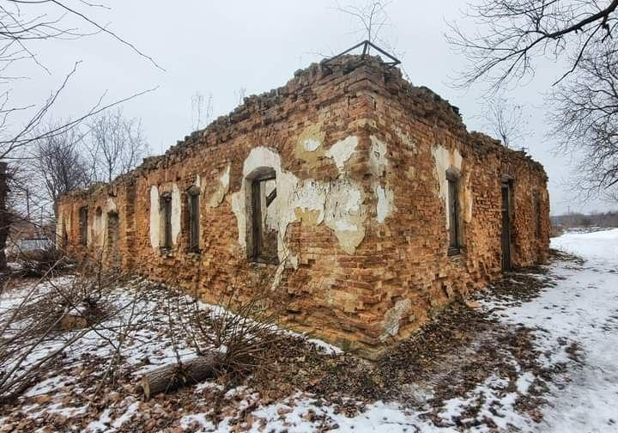
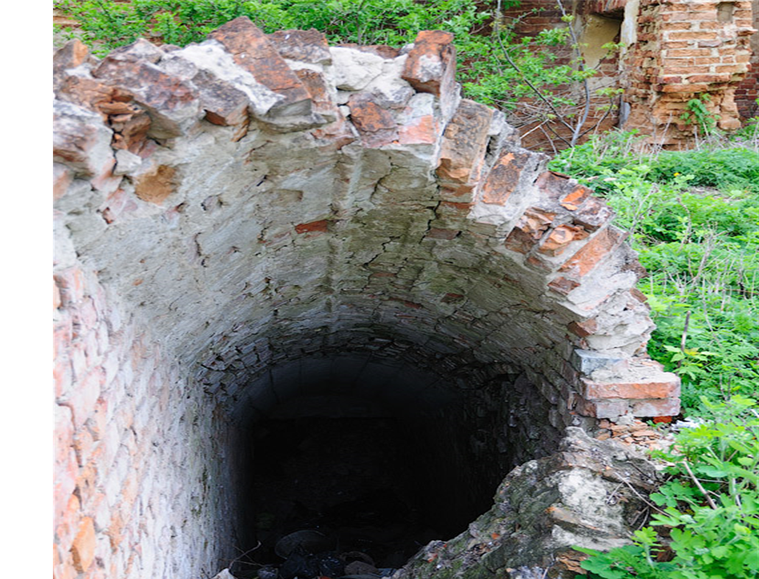
Спочатку корчма, зведена з червоної обпаленої цегли з додаванням каменю, мала склепінчастий погріб і підземний хід. Будівля була покрита чотирьохскатним дахом. У центральній частині закладу був облаштований наскрізний проїзд заввишки в 4,7 метрів, через який можна було потрапити на широкий критий двір, обнесений цегляними стінами, що не збереглися до наших днів.
Сьогодні доступ до погреба та підземного ходу практично неможливий, а сама корчма знаходиться в занедбаному стані.
До 2009 року будівля вважалася пам’яткою архітектури НАЦІОНАЛЬНОГО значення, адже вона унікальна і єдина збережена. З 2009 по 2023 рік, нажаль, вона в цьому реєстрі була відсутня. Нині у реєстрі пам’яток ( наказ від 7.07.2023 р.) вона знову претендує на охорону держави.

Slide 12
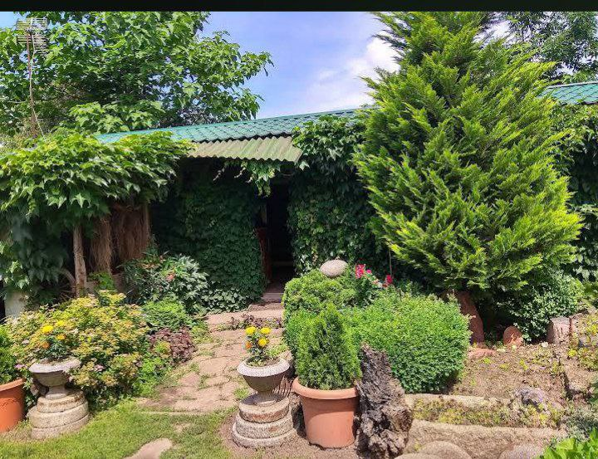
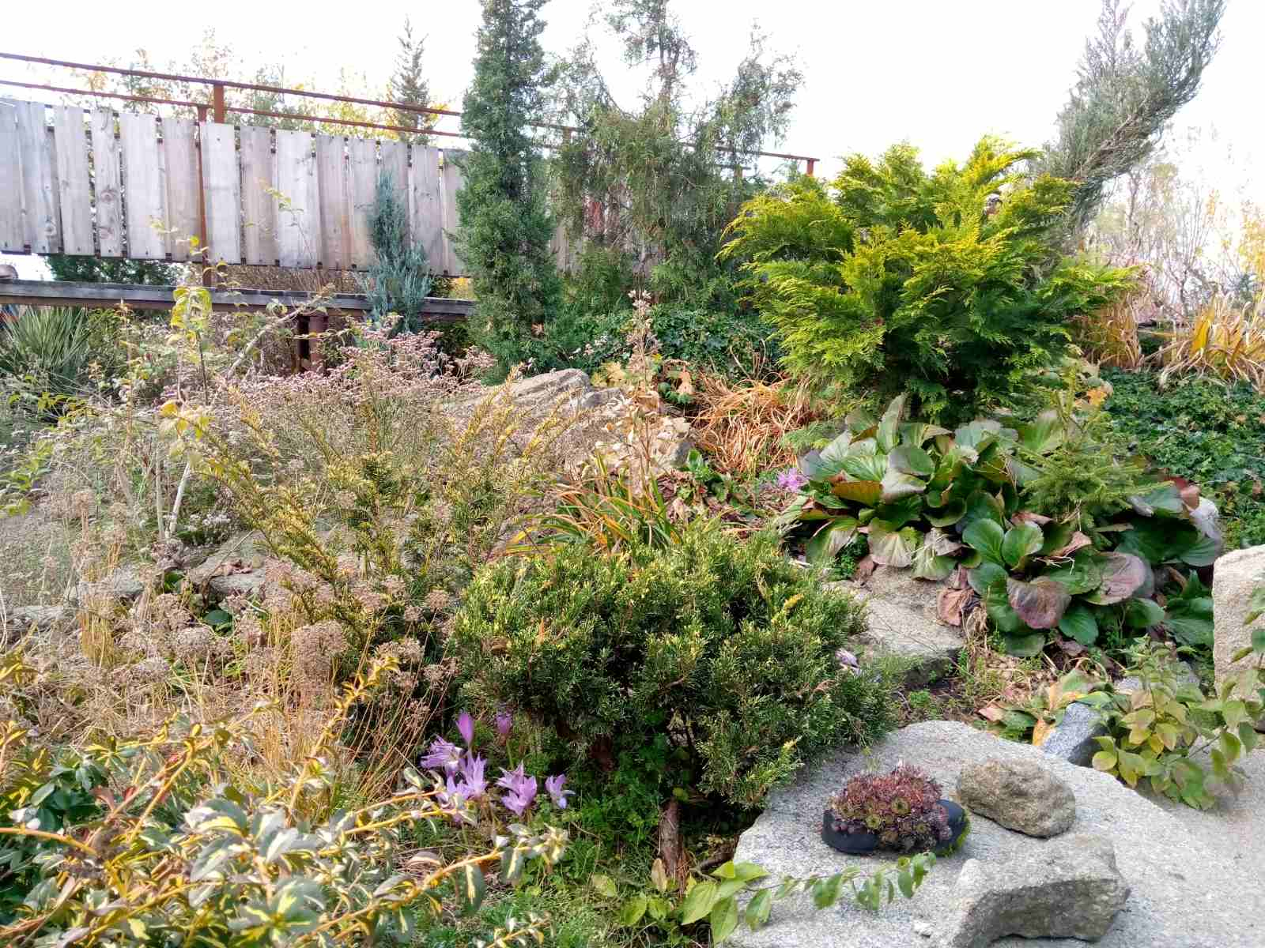
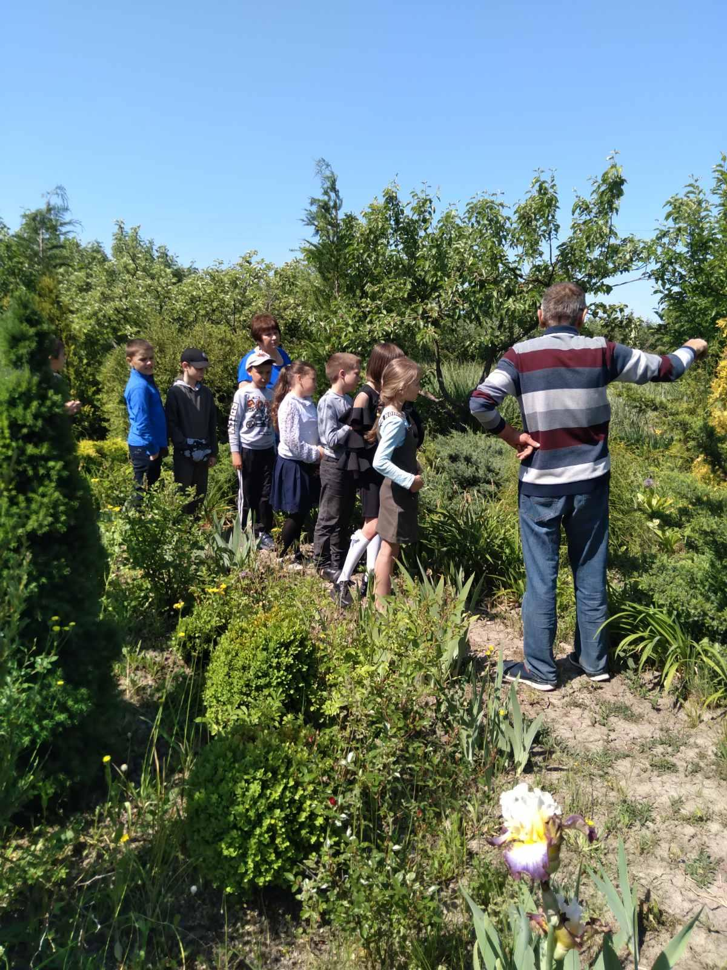
Родзинкою нашої з вами подорожі - буде сучасний витвір мистецтва Дорошенка Сергія Івановича “Український Едем”.Його власник виростив унікальну колекцію квітів, трав, тропічних дерев і фруктових кущів.Тут можна послухати розповідь про рослини, скуштувати трав’яні навари і квіткові десерти.

Slide 13
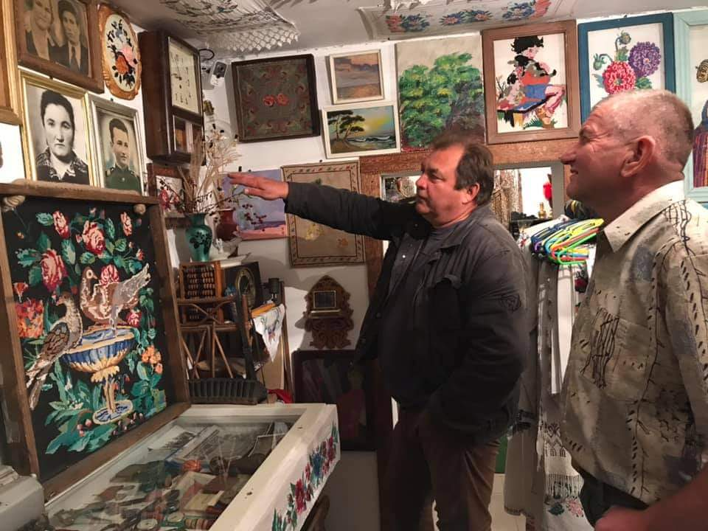
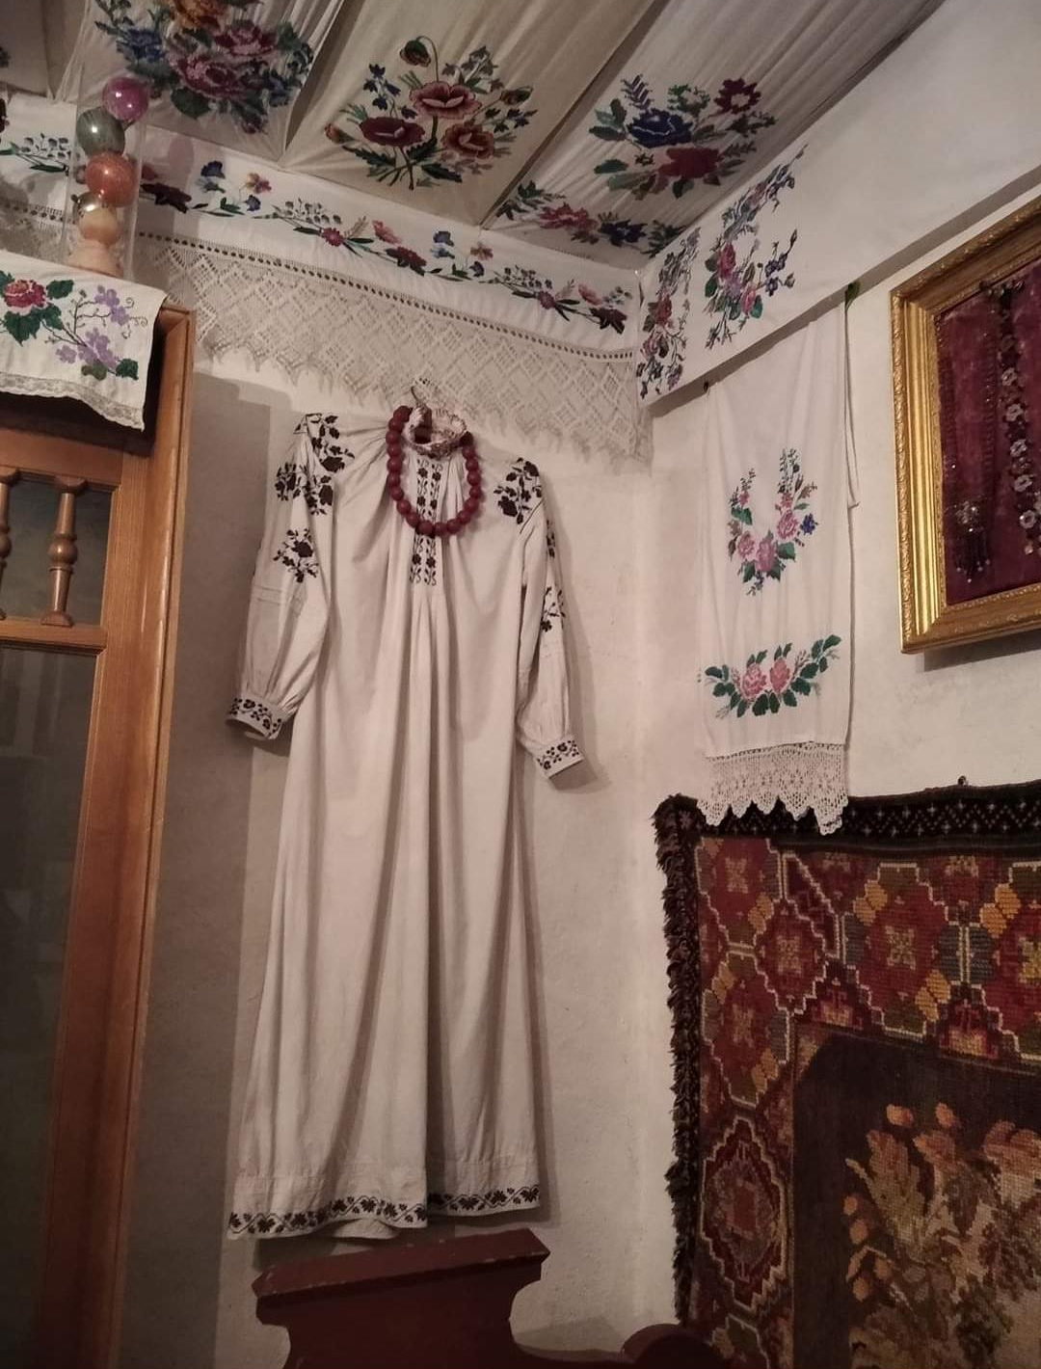
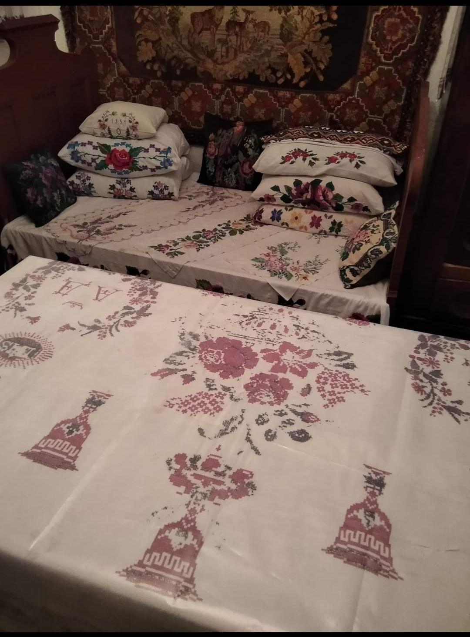
Вам покажуть музей старожитностей; колекції каміння, мушлі, виробів із природніх матеріалів...

Slide 14
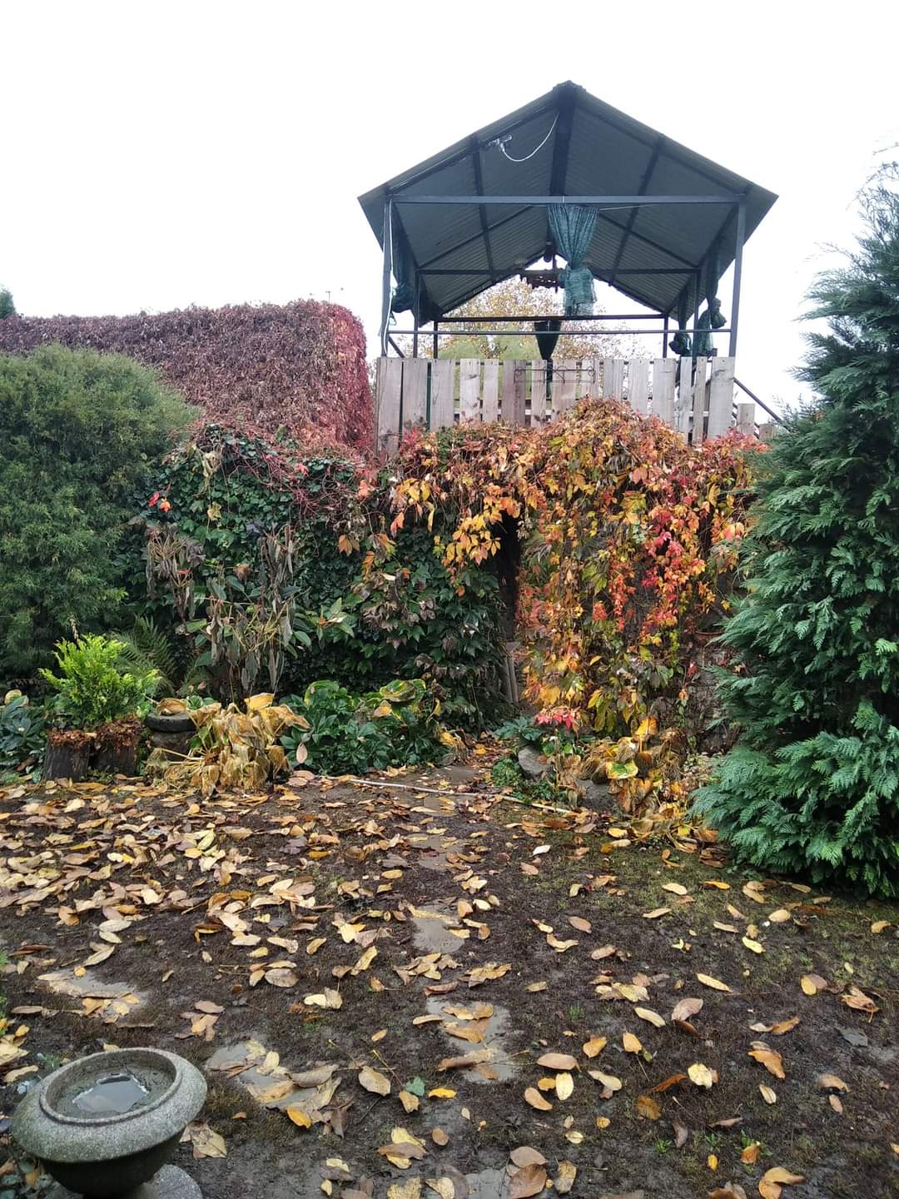
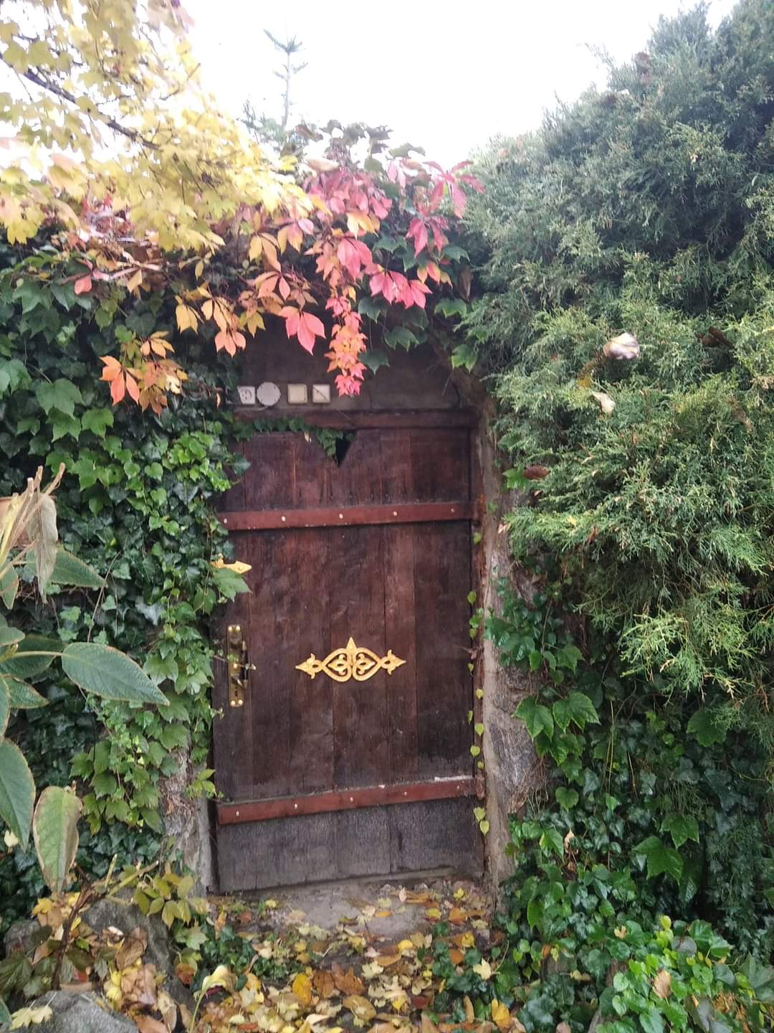
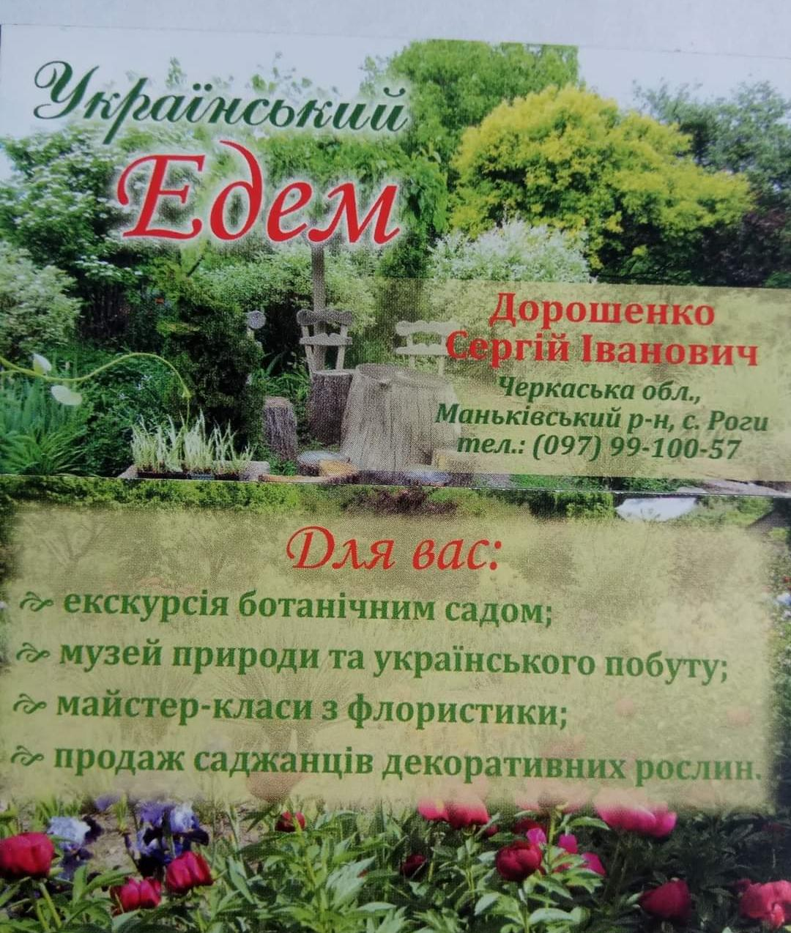
У винному погрібку можна продегустувати домашнє вино, в затишній альтанці зайнятися флористикою, а на завершення ще й прикупити матеріал для свого саду-городу.
Всю красу цього живописного куточка села Роги важко описати словами - це потрібно бачити. За посиланням можна побачити більше світлин цього чарівного місця.
https://www.facebook.com/profile.php?id=100027859218563

Slide 15
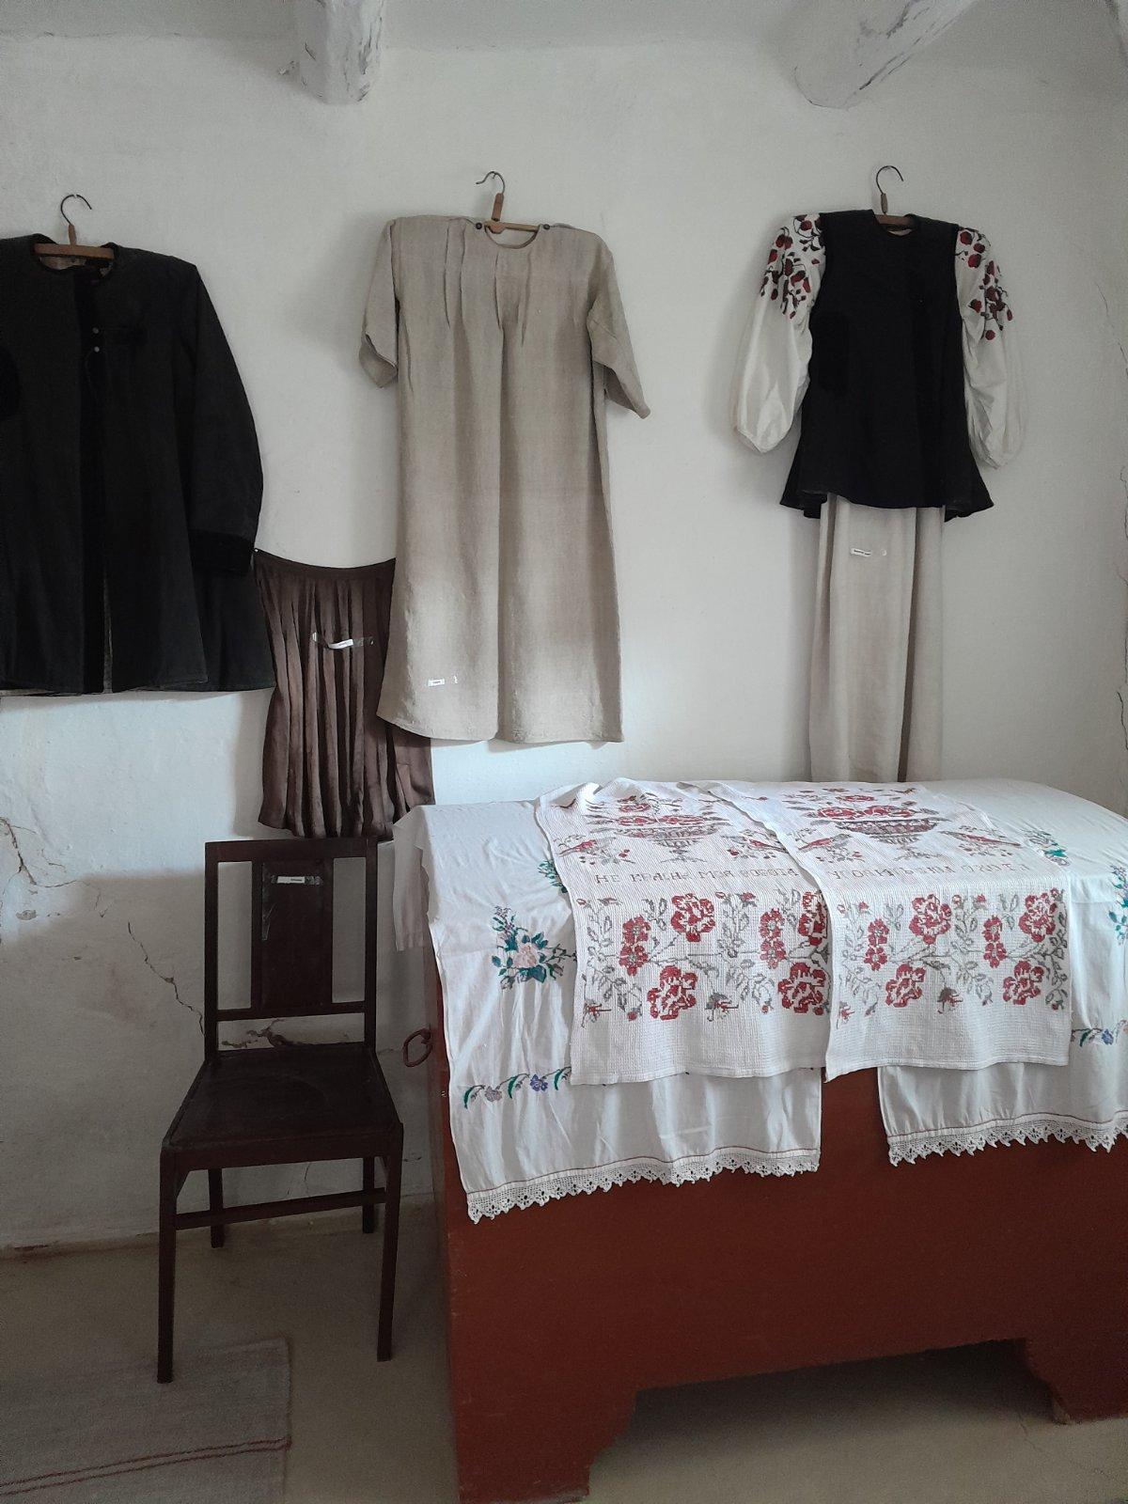
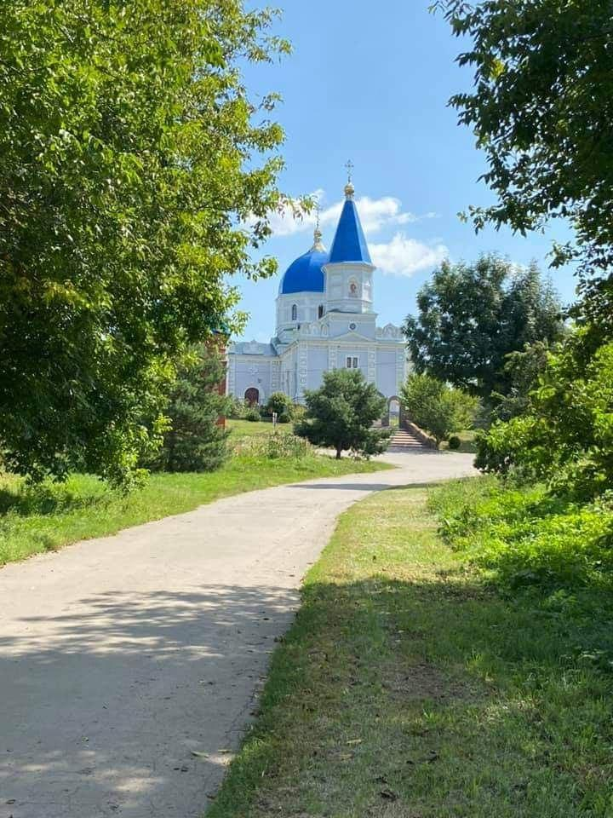
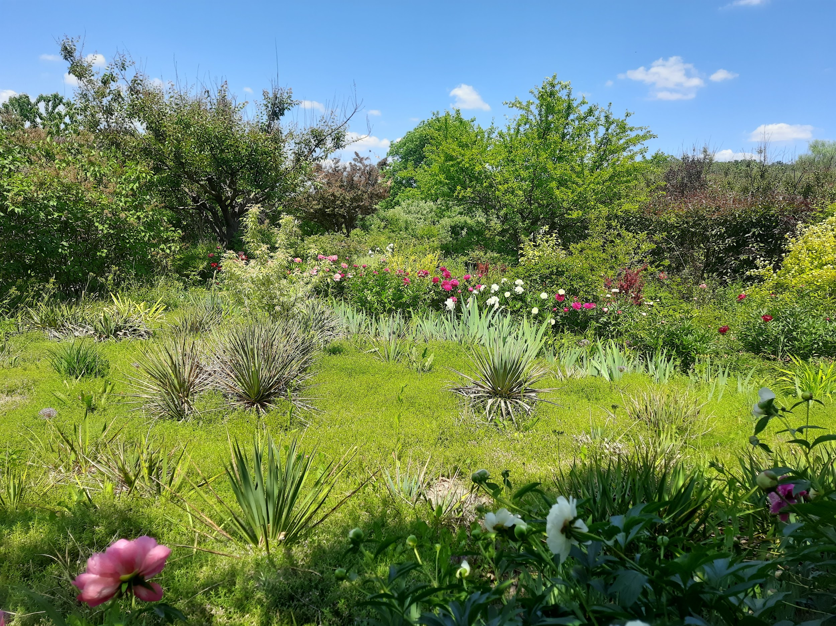
Висновок
Отож, досягнувши поставленої мети та виконавши всі завдання нашої дослідної роботи, можемо зробити висновок, що кожен куточок нашої мальовничої України особливий, цікавий, захоплюючий.
Ми з впевненістю можемо сказати, що навіть маленьке, на перший погляд непримітне село, може приховувати багато цікавих місць, захопливих історій, незвіданих стежок - важливо лише зануритись з головою в минуле і воно обов’язково вам відкриє свої таємниці.

Slide 16
Список літератури:
Жадько В. Маньківщина. Не забуваймо рідного порогу.-К.,2006.-С.300-3008.
Похилевич Л.И. Сказания о населенных местностях Киевской губернии/ собрал Л. Похилевич. – Киев: в тип. Киево-Печерской лавры, 1864., 763 с.
Т.В. Кузнець Православне духовенство Уманщини ХІХ – ХХ століття, 2006 р.
Черняхівська О.М. "ІСТОРІЯ МІСТ І СІЛ УКРАЇНСЬКОЇ РСР" [Електронний ресурс] . URL: http://www.history.org.ua/?termin=Istorija_mist_i_sil_URSR

